Slide 1
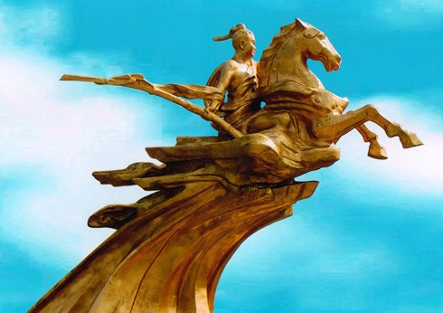


TOÁN LỚP Tiết 92: LUYỆN TẬP
(trang 94)
**********

Slide 2
KIỂM TRA BÀI CŨ

Slide 3
Toán
Luyện tập

Slide 4
Bài 1: Viết theo mẫu
Đọc số | Viết số
Tám nghìn năm trăm hai mươi bảy
8527
Chín nghìn bốn trăm sáu mươi hai
9462
Một nghìn chín trăm năm mươi tư
1954
Bốn nghìn bảy trăm sáu mươi lăm
8527
Một nghìn chín trăm mười một
8527
Năm nghìn tám trăm hai mươi mốt
8527

Slide 5
Bài 2: Viết ( Theo mẫu )
Viết số | Đọc số
1942
một nghìn chín trăm bốn mươi hai
6358
sáu nghìn ba trăm năm mươi tám.
4444
bốn nghìn bốn trăm bốn mươi bốn.
8781
tám nghìn bảy trăm tám mươi mốt.
9246
Chín nghìn hai trăm bốn mươi sáu
7155
bảy nghìn một trăm năm mươi lăm.

Slide 6
3.
Số ?
8653
8655
8656
a) 8650; 8651; 8652; ………….; 8654;………..;………..
b) 3120; 3121; ………. ; ………. ; ………. ; ……….
c) 6494; 6495; ………. ; ………. ; ………. ; ……….
3122
3123
3124
3125
6496
6497
6498
6498

Slide 7
4. Vẽ tia số rồi viết tiếp số tròn nghìn thích hợp vào dưới mỗi vạch của tia số:
I-------I-------I-------I-------I-------I-------I-------I-------I-------I
0
1000
1000
1000
1000
2000
2000
2000
2000
3000
3000
3000
3000
4000
4000
4000
4000
5000
6000
7000
8000
9000

Slide 8
CỦNG CỐ DẶN DÒ

